Slide 1

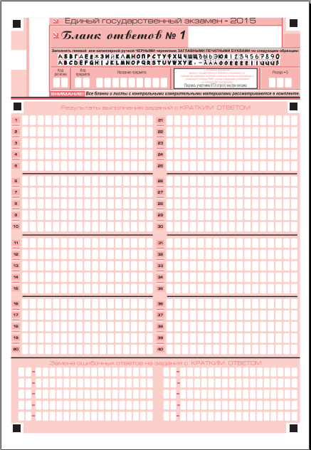

Диагностика образовательных достижений по русскому языку учащихся 10 – 11 классов
Медведева Елена Георгиевна,
доцент
кафедры социально-гуманитарных дисциплин
ТОГИРРО
kafedra_filologia@mail.ru

Slide 2

Основные вопросы
Что оценивать?
Какие способы деятельности
оптимальны для контроля?
3. Как оценивать?
Раздел 1. Перечень элементов содержания, проверяемых по русскому языку за курс основной школы
Раздел 2. Перечень требований к уровню подготовки, проверяемому по русскому языку за курс основной школы
http://fipi.ru
Достижение результатов по основным разделам науки о языке
опознать языковое явление;
проводить анализ;
определять особенности
функционирования в речи.
При этом учитывается то, что каждый из разделов описывает язык с разных сторон, т.е имеет свой объект изучения.

Slide 3


Содержание экзаменационной работы по русскому языку определяется следующими документами:
1) Федеральный компонент государственного стандарта основного общего образования (приказ Минобразования России от 05.03.2004 № 1089);
2) Федеральный компонент государственного стандарта среднего (полного) общего образования, базовый и профильный уровни (приказ Минобразования России от 05.03.2004 № 1089).

Slide 4
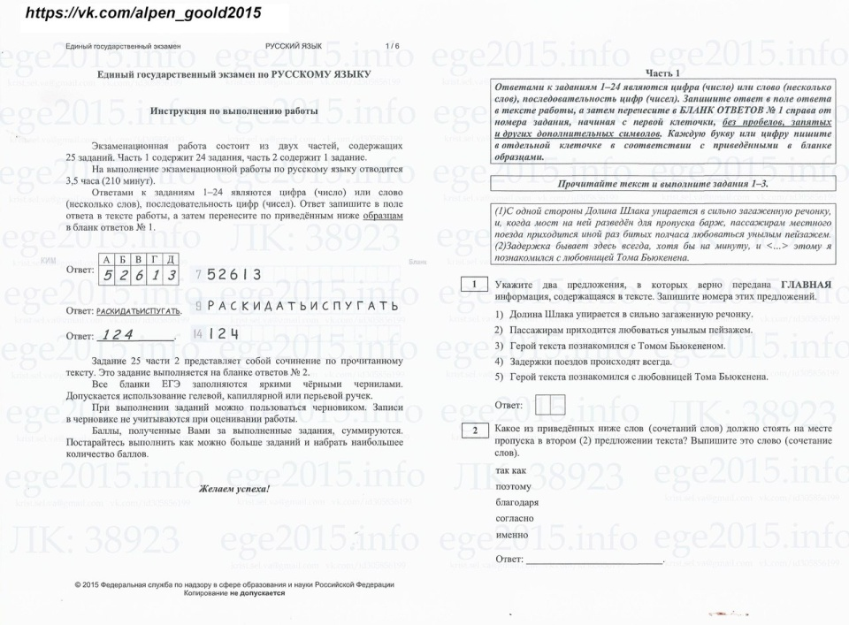
Каждый вариант экзаменационной работы состоит из двух частей и включает в себя 25 заданий, различающихся формой и уровнем сложности.
Часть 1 содержит 24 задания с кратким ответом.
В экзаменационной работе предложены следующие разновидности заданий с кратким ответом:
– задания открытого типа, требующие записи самостоятельно сформулированного правильного ответа;
– задания на выбор и запись одного или нескольких правильных ответов из предложенного перечня ответов;
– задания на установление соответствия.

Slide 5
Корректировки контрольно-измерительных материалов по русскому языку
2015год
Задание 3 - работа со словарной статьёй
Задание 7 - определить характер грамматической ошибки в речи
2016 год
Расширен отбор языкового материала для выполнения заданий 7 и 8.
Уточнена формулировка задания 25. Уточнены критерии оценивания
задания 25.
2017 год
Расширен отбор языкового материала для выполнения заданий
17,22, 23.
Задания, проверяющие умение проводить словообразовательный, морфологический и синтаксический разборы, трансформировались в практико-ориентированные задания.

Slide 6
задания с кратким ответом
языковая компетенция - умение выявлять соответствие (или несоответствие) какой-либо речевой единицы языковой норме, а также умение на базовом уровне опознавать языковые единицы и классифицировать их.
№8 Определите слово, в котором пропущена безударная чередующаяся гласная корня. Выпишите это слово, вставив пропущенную букву.
коммуникативная компетенция– способность понимать высказывание
№1 Укажите два предложения, в которых верно передана ГЛАВНАЯ информация, содержащаяся в тексте. Запишите номера этих предложений.
№20 Какие из высказываний соответствуют содержанию текста? Укажите номера ответов.

Slide 7
Обозначение задания в работе | Проверяемые элементы содержания | Проверяемые умения | Уровень сложности задания | Средний процент выполнения по региону
19 | Знаки препинания в сложном предложении с разными видами связи | Проводить различные виды анализа языковых единиц, языковых явлений и фактов | Б | 49,15
21 | Функционально-смысловые типы речи | Проводить различные виды анализа языковых единиц, языковых явлений и фактов Проводить лингвистический анализ учебно-научных, деловых, публицистических, разговорных и художественных текстов Использовать основные виды чтения (ознакомительно-изучающее, ознакомительно-реферативное и др.) в зависимости от коммуникативной задачи | Б | 49,94
20 | Текст как речевое произведение. Смысловая и композиционная целостность текста | Использовать основные виды чтения (ознакомительно-изучающее, ознакомительно-реферативное и др.) в зависимости от коммуникативной задачи Извлекать необходимую информацию из различных источников: учебно-научных текстов, справочной литературы, средств массовой информации | Б | 51
16 | Знаки препинания в предложениях с обособленными членами (определениями, обстоятельствами, приложениями, дополнениями) | Проводить различные виды анализа языковых единиц, языковых явлений и фактов | Б | 56,14
14 | Правописание -Н- и -НН- в различных частях речи | Проводить различные виды анализа языковых единиц, языковых явлений и фактов | Б | 59,44

Slide 8

Задания 20–24 - умение проводить смысловой и речеведческий анализ текста
Формулировка задания 25
Напишите сочинение по прочитанному тексту.
Сформулируйте одну из проблем, поставленных автором текста.
Прокомментируйте сформулированную проблему. Включите в комментарий два примера-иллюстрации из прочитанного текста, которые, по Вашему мнению, важны для понимания проблемы исходного текста (избегайте чрезмерного цитирования).
Сформулируйте позицию автора (рассказчика). Напишите, согласны или не согласны Вы с точкой зрения автора прочитанного текста. Объясните почему. Своё мнение аргументируйте, опираясь в первую очередь на читательский опыт, а также на знания и жизненные наблюдения (учитываются первые два аргумента).
Объём сочинения – не менее 150 слов.
Работа, написанная без опоры на прочитанный текст (не по данному тексту), не оценивается. Если сочинение представляет собой пересказанный или полностью переписанный исходный текст без каких бы то ни было комментариев, то такая работа оценивается нулём баллов.
Сочинение пишите аккуратно, разборчивым почерком.
Задание 25 (умения и навыки)
Анализировать содержание и проблематику прочитанного текста;
Комментировать проблему исходного текста;
Определять позицию автора текста по заявленной проблеме;
Выражать и аргументировать собственное мнение;
Последовательно и логично излагать мысли;
Использовать в речи разнообразные грамматические формы и лексическое богатство языка;
Осуществлять практическую грамотность – навыки оформления высказывания в соответствии с орфографическими, пунктуационными, грамматическими и речевыми нормами современного русского литературного языка.

Slide 9
Динамика результатов ЕГЭ по русскому языку за последние 3 года
 | Тюменская область
 | 2014 г. | 2015 г. | 2016 г.
Не преодолели минимального балла | 23 (0,30%) | 54 (0,72%) | 66 (0,83%)
Средний балл | 61,4 | 65,0 | 64,6
Получили от 81 до 100 баллов | 889 (11,9%) | 1307 (17,6%) | 1456 (18,4%)
Получили 100 баллов | 20 (0,26%) | 24 (0,32%) | 15 (0,19%)

Slide 10


из области чистой рациональности
в сферу языкового мышления
лингвоконцептоцентрическая модель
- активный конструктор собственного мировоззрения, собственной нравственной концепции мира и человека в себе

